Slide 1

LỚP
10
HÌNH HỌC
Chương 1:VECTƠ
Bài 4: HỆ TRỤC TỌA ĐỘ
I
TRỤC VÀ ĐỘ DÀI ĐẠI SỐ TRÊN TRỤC
II
HỆ TRỤC TỌA ĐỘ
BÀI TẬP TRẮC NGHIỆM
Notes:
Hiệu ứng chưa đồng nhất và hợp lí. Nên để khung xuất hiện trước.

Slide 2
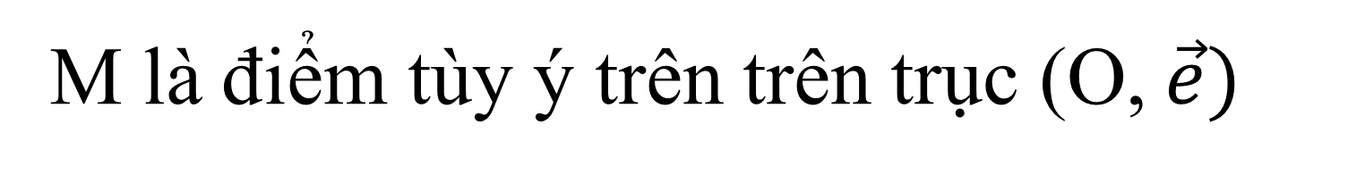
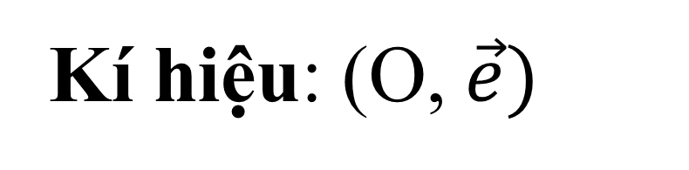
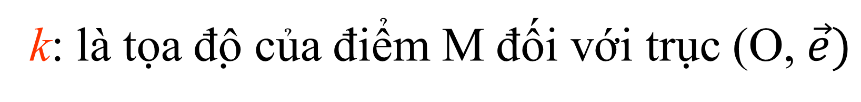
I
TRỤC VÀ ĐỘ DÀI ĐẠI SỐ TRÊN TRỤC
1. TRỤC TỌA ĐỘ (TRỤC)
Là một đường thẳng trên đó đã xác định một điểm O gọi là điểm gốc và một vectơ đơn vị $\vec{e}$
Kí hiệu: (O, $\vec{e})$
M
O
2. TỌA ĐỘ ĐIỂM TRÊN TRỤC
M là điểm tùy ý trên trên trục (O, $\vec{e})$
$$\vec{OM}=k.\vec{e}$$
Khi đó có duy nhất số k sao cho:
k: là tọa độ của điểm M đối với trục (O, $\vec{e})$
Notes:
.Nên đảo lại tử mẫu giống SGK cho HS dễ theo dõi. Chỗ nhận xét chưa đúng . Phải thay là “ Thương ….” như sách giáo khoa.
Số phức nghịch đảo không được kí hiệu là $z^{−1}$.

Slide 3
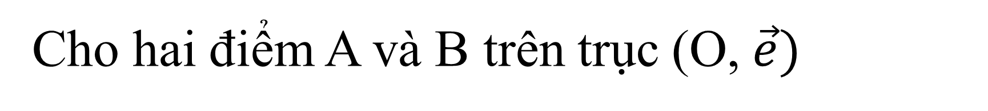

I
TRỤC VÀ ĐỘ DÀI ĐẠI SỐ TRÊN TRỤC
3. ĐỘ DÀI ĐẠI SỐ CỦA VECTƠ TRÊN TRỤC
Cho hai điểm A và B trên trục (O, $\vec{e})$
A
B
O
$$\vec{AB}=a.\vec{e}$$
Khi đó có duy nhất số a sao cho:
Ta gọi a là độ dài đại số của $\vec{AB}$ đối với trục đã cho.
$$\overline{AB} =a$$
Kí hiệu: $\overline{AB}$
Như vậy:
Notes:
.Nên đảo lại tử mẫu giống SGK cho HS dễ theo dõi. Chỗ nhận xét chưa đúng . Phải thay là “ Thương ….” như sách giáo khoa.
Số phức nghịch đảo không được kí hiệu là $z^{−1}$.

Slide 4
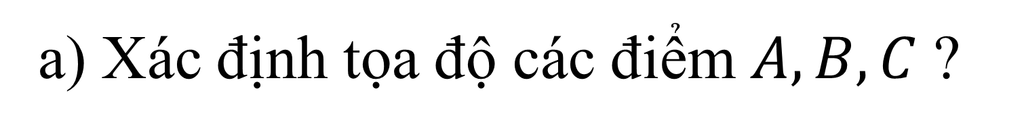
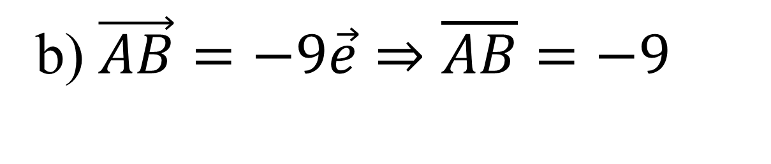
I
TRỤC VÀ ĐỘ DÀI ĐẠI SỐ TRÊN TRỤC
VD1: Cho trục Ox với các điểm như hình vẽ:
B
C
O
A
x
a) Xác định tọa độ các điểm $A,B,C$?
b) Xác định độ dài đại số của vectơ $\vec{AB},\vec{CA}$
Bài giải
a) Vì $\vec{OA}=4\vec{e}$ nên tọa độ của điểm $A$ là $4$
Vì $\vec{OB}=−5\vec{e}$ nên tọa độ của điểm $B$ là -5
Vì $\vec{OC}=−2,5\vec{e}$ nên tọa độ của điểm $C$ là -2,5
b) $\vec{AB}=−9\vec{e}⇒\overline{AB}=−9$
$$\vec{CA}=6,5\vec{e}⇒\overline{CA}=6,5$$
Notes:
.Nên đảo lại tử mẫu giống SGK cho HS dễ theo dõi. Chỗ nhận xét chưa đúng . Phải thay là “ Thương ….” như sách giáo khoa.
Số phức nghịch đảo không được kí hiệu là $z^{−1}$.

Slide 5
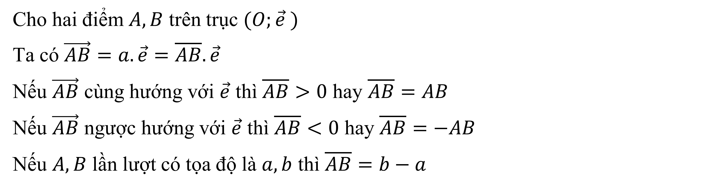
I
TRỤC VÀ ĐỘ DÀI ĐẠI SỐ TRÊN TRỤC
3. ĐỘ DÀI ĐẠI SỐ CỦA VECTƠ TRÊN TRỤC
* Nhận xét:
Cho hai điểm $A,B$ trên trục $(O;\vec{e} )$
Ta có $\vec{AB}=a.\vec{e}=\overline{AB}.\vec{e}$
Nếu $\vec{AB}$ cùng hướng với $\vec{e}$ thì $\overline{AB}>0$ hay $\overline{AB}=AB$
Nếu $\vec{AB}$ ngược hướng với $\vec{e}$ thì $\overline{AB}<0$ hay $\overline{AB}=−AB$
Nếu $A,B$ lần lượt có tọa độ là $a,b$ thì $\overline{AB}=b−a$
Notes:
.Nên đảo lại tử mẫu giống SGK cho HS dễ theo dõi. Chỗ nhận xét chưa đúng . Phải thay là “ Thương ….” như sách giáo khoa.
Số phức nghịch đảo không được kí hiệu là $z^{−1}$.

Slide 6
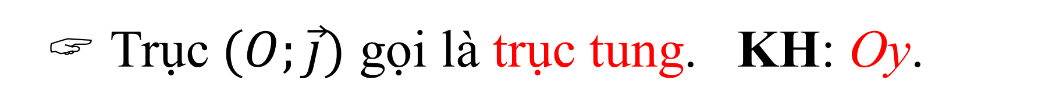
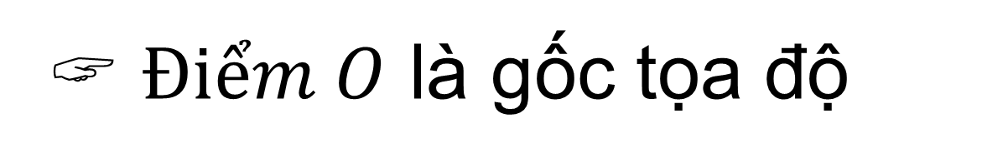
II
HỆ TRỤC TỌA ĐỘ
1. ĐỊNH NGHĨA
Hệ trục tọa độ $\left(O;\vec{i};\vec{j}\right)$ gồm 2 trục $(O;\vec{i})$và $(O;\vec{j})$ vuông góc tại O.
y
 Trục $(O;\vec{i})$ gọi là trục hoành. KH: Ox.
1
x
 Trục $(O;\vec{j})$ gọi là trục tung. KH: Oy.
O
O
1
 $Điểm O$ là gốc tọa độ
 $\vec{i}$; $\vec{j}$là các vectơ đơn vị, nghĩa là $\left|\vec{i}\right|=\left|\vec{j}\right|=1$
 Hệ trục tọa độ $\left(O;\vec{i};\vec{j}\right)$ còn được kí hiệu: Oxy
Mặt phẳng mà trên đó đã xác định một hệ trục tọa độ Oxy gọi là mp tọa độ Oxy (mặt phẳng Oxy)
Notes:
.Nên đảo lại tử mẫu giống SGK cho HS dễ theo dõi. Chỗ nhận xét chưa đúng . Phải thay là “ Thương ….” như sách giáo khoa.
Số phức nghịch đảo không được kí hiệu là $z^{−1}$.

Slide 7

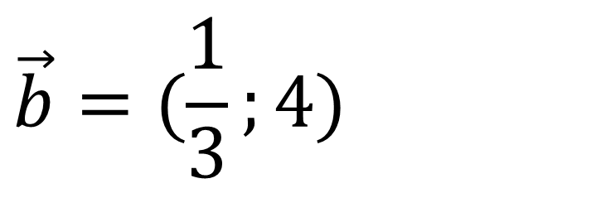
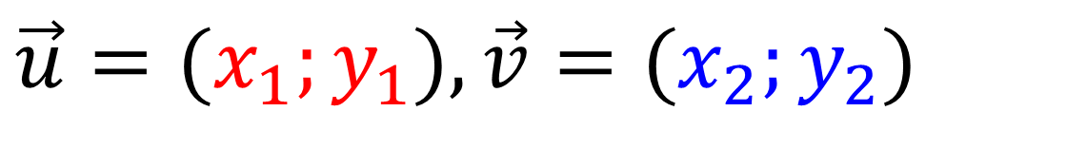
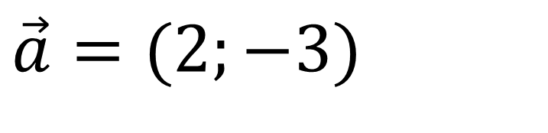
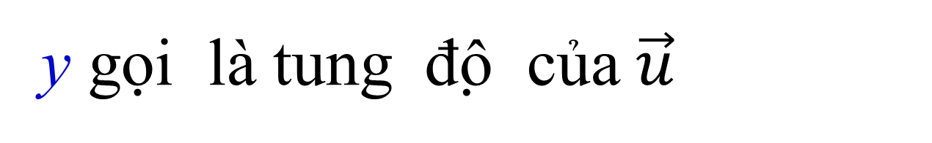
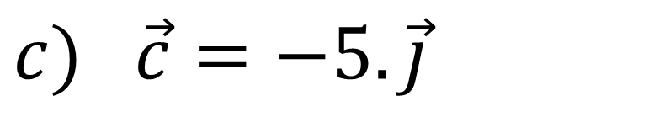
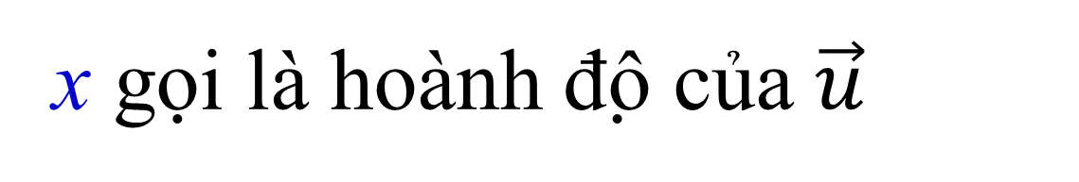
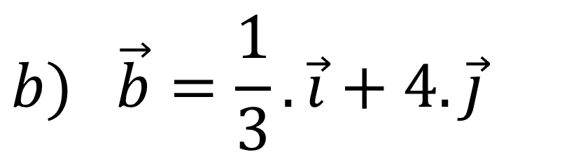
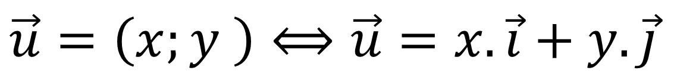
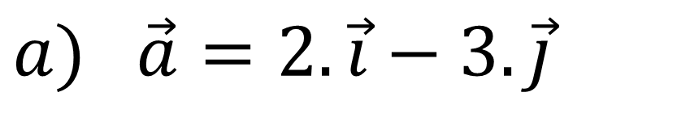
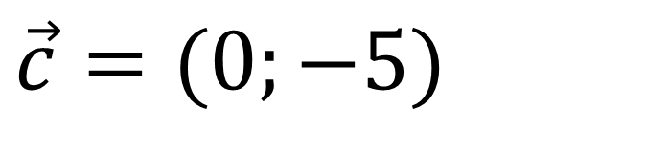
II
HỆ TRỤC TỌA ĐỘ
2. TỌA ĐỘ CỦA VECTƠ
$$\vec{u}=\left(x;y \right)⟺\vec{u}=x.\vec{i}+y.\vec{j}$$
Trong đó
x gọi là hoành độ của $\vec{u}$
y gọi là tung độ của $\vec{u}$
$$\vec{u}=\vec{v}⇔\left\{\begin{aligned}&x_{1}=x_{2} \\ &y_{1}=y_{2}\end{aligned}\right.$$
* Nhận xét:
Nếu
$$\vec{u}=(x_{1};y_{1}),\vec{v}=(x_{2};y_{2})$$
thì
VD2: Xác định tọa độ của các vectơ sau
$$b) \vec{b}=\frac{1}{3}.\vec{i}+4.\vec{j}$$
$$c) \vec{c}=−5.\vec{j}$$
$$a) \vec{a}=2.\vec{i}−3.\vec{j}$$
Đáp án
$$\vec{a}=(2;−3)$$
$$\vec{b}=(\frac{1}{3};4)$$
$$\vec{c}=(0;−5)$$
Notes:
.Nên đảo lại tử mẫu giống SGK cho HS dễ theo dõi. Chỗ nhận xét chưa đúng . Phải thay là “ Thương ….” như sách giáo khoa.
Số phức nghịch đảo không được kí hiệu là $z^{−1}$.

Slide 8
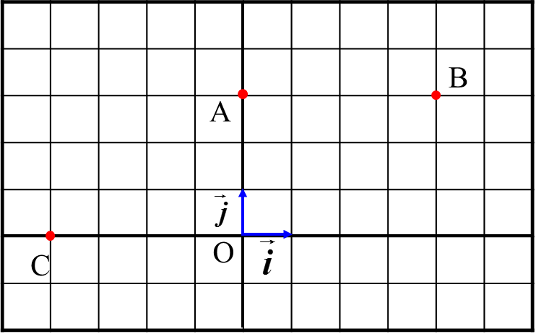
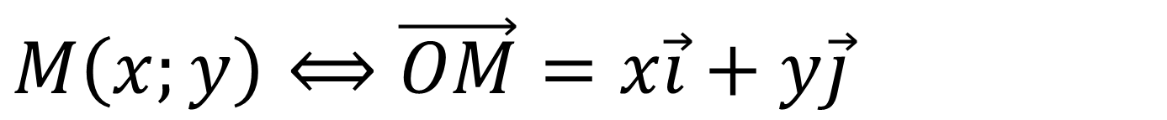
II
HỆ TRỤC TỌA ĐỘ
3. TỌA ĐỘ CỦA ĐIỂM
$$M\left(x;y\right)⟺\vec{OM}=x\vec{i}+y\vec{j}$$
VD3: Xác định tọa độ của các điểm $A, B, C$trên hình vẽ sau
A(0;3)
B(4;3)
C(-4;0)
Các điểm trên trục Ox có tung độ bằng
0
bao nhiêu?
Các điểm trên trục Oy có hoành độ bằng
0
bao nhiêu?
Notes:
.Nên đảo lại tử mẫu giống SGK cho HS dễ theo dõi. Chỗ nhận xét chưa đúng . Phải thay là “ Thương ….” như sách giáo khoa.
Số phức nghịch đảo không được kí hiệu là $z^{−1}$.

Slide 9
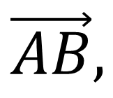
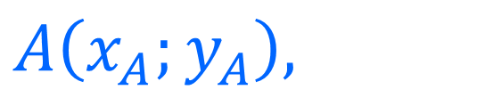
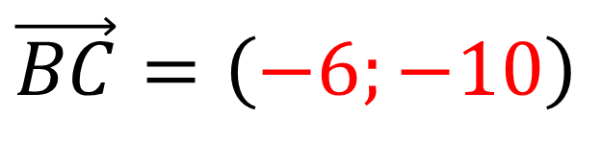
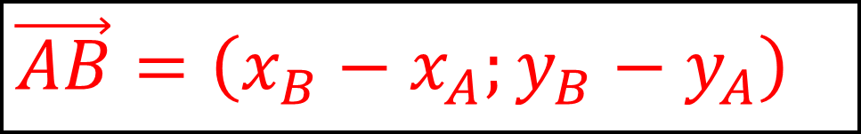

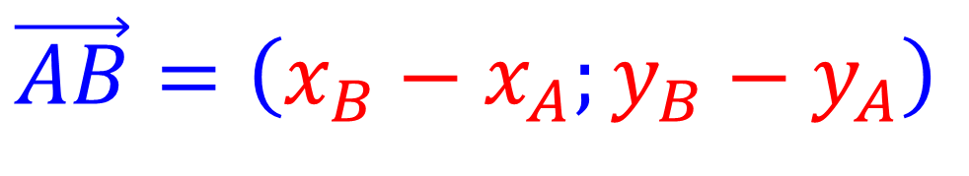
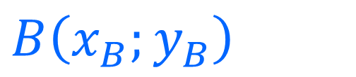
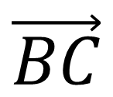
I
TRỤC VÀ ĐỘ DÀI ĐẠI SỐ TRÊN TRỤC
4. LIÊN HỆ GIỮA TỌA ĐỘ CỦA ĐIỂM VÀ TỌA ĐỘ CỦA VECTƠ TRONG MẶT PHẲNG
Cho hai điểm . Ta có:
$$\vec{AB}=\left(x_{B}−x_{A};y_{B}−y_{A}\right)$$
$$A\left(x_{A};y_{A}\right),$$
$$B\left(x_{B};y_{B}\right)$$
VD4: Cho ba điểm $A(3; 2), B(4; 5)$và $C( − 2; −$ 5)
.Tính tọa độ các vectơ
$$\vec{AB},$$
$$\vec{BC}$$
Bài giải
Áp dụng công thức:
$$\vec{AB}=\left(x_{B}−x_{A};y_{B}−y_{A}\right)$$
Ta được
$$\vec{AB}=\left(1;3\right)$$
$$\vec{BC}=\left(−6;−10\right)$$
Notes:
.Nên đảo lại tử mẫu giống SGK cho HS dễ theo dõi. Chỗ nhận xét chưa đúng . Phải thay là “ Thương ….” như sách giáo khoa.
Số phức nghịch đảo không được kí hiệu là $z^{−1}$.

Slide 10
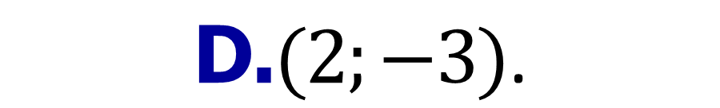
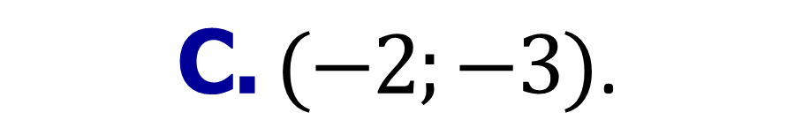
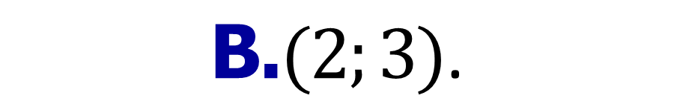
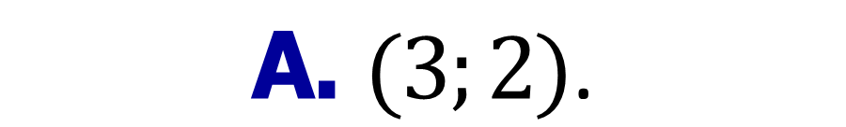
BÀI TẬP TRẮC NGHIỆM
Câu 1.
$\text{Trong} \text{m}\text{ặ}\text{t} \text{ph}\text{ẳ}\text{ng} \text{t}\text{ọ}\text{a}\text{ độ} Oxy, cho \vec{a}=2\vec{i}+3\vec{j}$. Tọa độ của vectơ $\vec{a}$là
$$\text{A}\text{. }(3;2)\text{.}$$
B
$$\text{C}\text{.} (−2;−3)\text{.}$$
$$\text{D}\text{.}(2;−3)\text{.}$$
$$\text{B}\text{.}(2;3)\text{.}$$
Notes:
Giữ lại từ các hiệu ứng 4. Các hiệu ứng dùng đồng nhất từ trái sang phải.
Viết $\overline{z}$ sai ở hiệu ứng 5.
Tách hiệu ứng 6 thảnh 2 hiệu ứng.

Slide 11
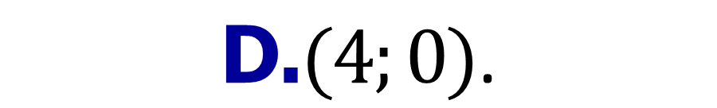
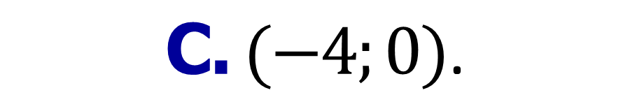

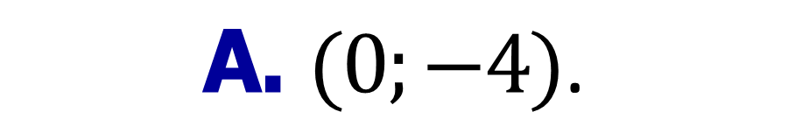
BÀI TẬP TRẮC NGHIỆM
Câu 2.
$\text{Trong} mặt phẳng tọa độ Oxy, cho \vec{b}=−4\vec{j}$. Tọa độ của vectơ $\vec{b}$là
A
$$\text{A}\text{. }(0;−4)\text{.}$$
$$\text{B}\text{.}(0;4)\text{.}$$
$$\text{C}\text{.} (−4;0)\text{.}$$
$$\text{D}\text{.}(4;0)\text{.}$$
Notes:
Giữ lại từ các hiệu ứng 4. Các hiệu ứng dùng đồng nhất từ trái sang phải.
Viết $\overline{z}$ sai ở hiệu ứng 5.
Tách hiệu ứng 6 thảnh 2 hiệu ứng.

Slide 12
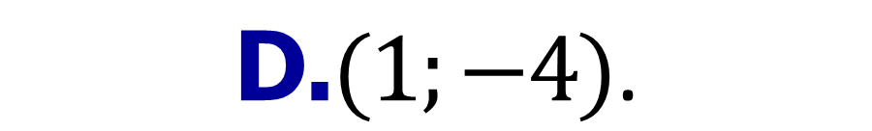


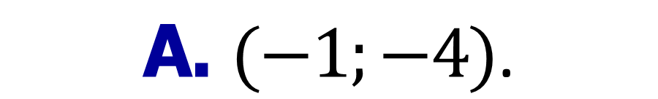
BÀI TẬP TRẮC NGHIỆM
Câu 3.
$\text{Trong} \text{m}\text{ặ}\text{t} \text{ph}\text{ẳ}\text{ng} \text{to}\text{ạ độ} Oxy, cho \vec{OA}=−4\vec{j}+\vec{i}$. Tọa độ của điểm A là
$$\text{A}\text{. }(−1;−4)\text{.}$$
D
$$\text{B}\text{.}(4;1)\text{.}$$
$$\text{C}\text{.} (−4;1)\text{.}$$
$$\text{D}\text{.}(1;−4)\text{.}$$
Notes:
Giữ lại từ các hiệu ứng 4. Các hiệu ứng dùng đồng nhất từ trái sang phải.
Viết $\overline{z}$ sai ở hiệu ứng 5.
Tách hiệu ứng 6 thảnh 2 hiệu ứng.

Slide 13



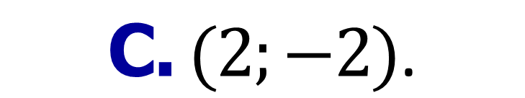
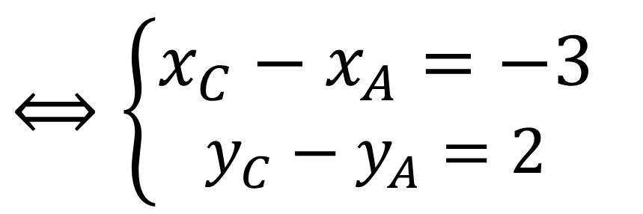
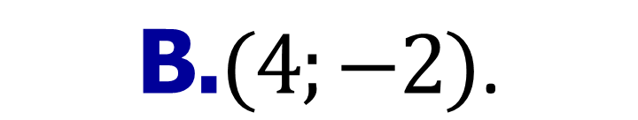
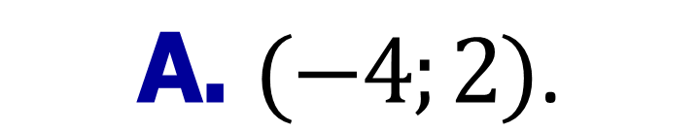
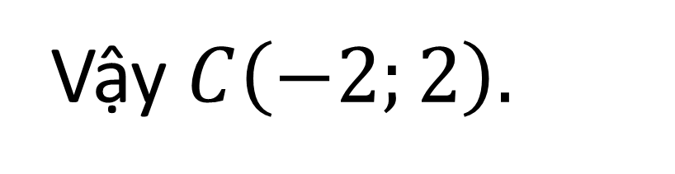
BÀI TẬP TRẮC NGHIỆM
Câu 4.
$\text{Trong} \text{mp} \text{t}\text{ọ}\text{a}\text{ độ} Oxy, cho A\left(1;0\right), \vec{OB}=3\vec{i}−2\vec{j}$;. Tìm tọa độ điểm C sao cho tứ giác ACOB là hình bình hành
$$\text{A}\text{. }(−4;2)\text{.}$$
$$\text{B}\text{.}(4;−2)\text{.}$$
$$\text{C}\text{.} (2;−2)\text{.}$$
D
$$\text{D}\text{.}(−2;2)\text{.}$$
Bài giải
Ta có: $\vec{OB}=3\vec{i}−2\vec{j}⟺$ $\vec{BO}=−3\vec{i}+2\vec{j}=(−3;2)$
Mà tứ giác ACOB là hình bình hành $⟺\vec{AC}=\vec{BO}=(−3;2)$
$$⟺\left\{\begin{aligned}x_{C}−x_{A}=−3 \\ y_{C}−y_{A}=2\end{aligned}\right.$$
$$⟺\left\{\begin{aligned}x_{C}=−2 \\ y_{C}=2\end{aligned}\right.$$
Vậy $C\left(−2;2\right).$
$$\text{Ch}\text{ọ}\text{n} \text{D}\text{.}$$
Notes:
Giữ lại từ các hiệu ứng 4. Các hiệu ứng dùng đồng nhất từ trái sang phải.
Viết $\overline{z}$ sai ở hiệu ứng 5.
Tách hiệu ứng 6 thảnh 2 hiệu ứng.

Slide 14
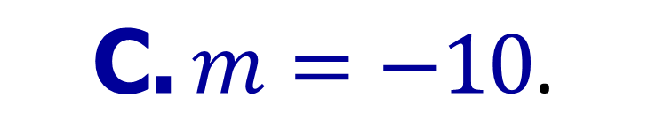
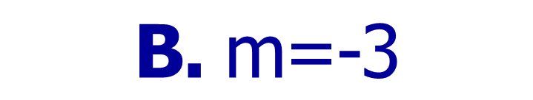

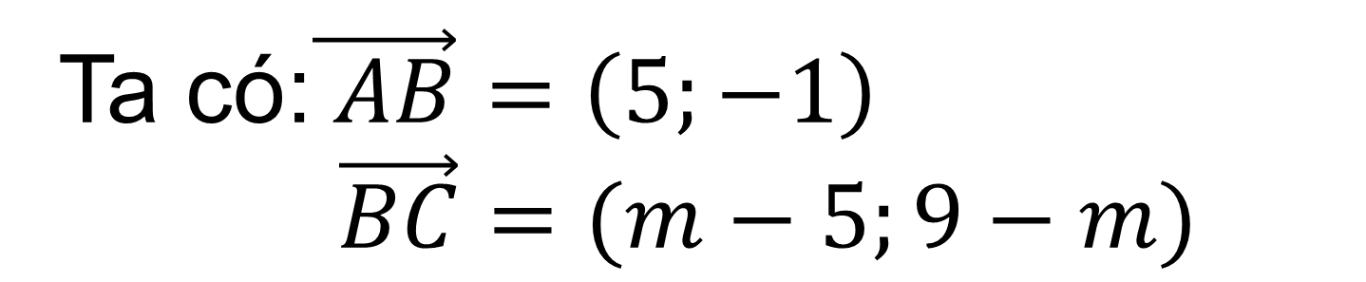

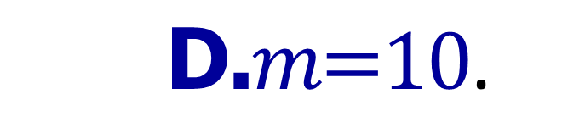
BÀI TẬP TRẮC NGHIỆM
Câu 5.
Trong mặt phẳng tọa độ$Oxy$, cho 3 điểm $A \left(−3;−4\right), B\left(2;−5\right)$, C$\left(m−3;4−m\right).$
Tìm m để $\vec{ AB}=\vec{ BC}$?
D
$$\text{A}\text{.}m=3\text{.}$$
$$\text{B}\text{.} \text{m}\text{=−}\text{3}$$
$$\text{C}\text{.} m=−\text{10}\text{.}$$
  $$\text{D}\text{.}m\text{=}\text{10}\text{.}$$
Ta có:$\vec{ AB}=\left(5;−1\right)$
$\vec{BC}=(m−5;9−m)$
$$\text{Ch}\text{ọ}\text{n} \text{D}\text{.}$$
Notes:
Giữ lại từ các hiệu ứng 4. Các hiệu ứng dùng đồng nhất từ trái sang phải.
Viết $\overline{z}$ sai ở hiệu ứng 5.
Tách hiệu ứng 6 thảnh 2 hiệu ứng.

Slide 15
III
TỌA ĐỘ CÁC VECTƠ $\vec{u}+\vec{v}$, $\vec{u}−\overline{v}$, $k\vec{u}$
1. HỆ TỌA ĐỘ
Cho các vecto $\vec{u}=\left(u_{1};u_{2}\right)$ và $\vec{v}=\left(v_{1};v_{2}\right).$ Khi đó
 $\vec{u}+\vec{v}=\left(u_{1}+v_{1};u_{2}+v_{2}\right)$
 $\vec{u}−\vec{v}=\left(u_{1}−v_{1};u_{2}−v_{2}\right)$
$k\vec{u}=\left({ku}_{1};{ku}_{2}\right)$ với $kεℝ$
Nhận xét: hai vectơ $\vec{u}=\left(u_{1};u_{2}\right)$ và $\vec{v}=\left(v_{1};v_{2}\right)$ với$\vec{v}≠\vec{0}$ cùng phương với nhau khi và chỉ khi tồn tại số thực $k$ sao cho $u_{1}=kv_{1}$ và $u_{2}=kv_{2}$
Notes:
.Nên đảo lại tử mẫu giống SGK cho HS dễ theo dõi. Chỗ nhận xét chưa đúng . Phải thay là “ Thương ….” như sách giáo khoa.
Số phức nghịch đảo không được kí hiệu là $z^{−1}$.

Slide 16
III
TỌA ĐỘ CÁC VECTƠ $\vec{u}+\vec{v}$, $\vec{u}−\overline{v}$, $k\vec{u}$
VÍ DỤ:
Trong không gian $Oxy$, cho các vectơ $\vec{a}=−\vec{i}+\vec{j},$ $\vec{b}=\left(3;0\right), \vec{c}=2\vec{i}+3\vec{j},$ $\vec{d}=\left(6;3\right)$.
a) Tìm tọa độ của các vectơ: $\vec{a}$ và $\vec{c}$.
b) Tìm tọa độ của các vectơ: $\vec{a}+\vec{b}, 3\vec{a}−2\vec{c}$.
c) Tìm tọa độ các vectơ: $\vec{a}+\vec{b}−\vec{c}$;$3\vec{a}−2\vec{c}+3\vec{d}$
d) Phân tích vectơ $\vec{d}$ theo 2 vectơ $\vec{a}$;$\vec{ b}$.
Bài giải
d) $\vec{d}=$ $x\vec{a}+y\vec{ b}$
$⇔\left\{\begin{matrix}−x+3y=6 \\ x=3\end{matrix}\right.$
a) $\vec{a}=\left(−1;1\right),$ $\vec{c}=(2;3)$.
b) $\vec{a}+\vec{b}=\left(2;1\right), 3\vec{a}−2\vec{c}=(−7;−3)$ .
$⇔ \left\{\begin{matrix}y=3 \\ x=3\end{matrix}\right.$
c) $\vec{a}+\vec{b}−\vec{c}=(0;−2)$;$3\vec{a}−2\vec{c}+3\vec{d}=(11;6)$
Notes:
.Nên đảo lại tử mẫu giống SGK cho HS dễ theo dõi. Chỗ nhận xét chưa đúng . Phải thay là “ Thương ….” như sách giáo khoa.
Số phức nghịch đảo không được kí hiệu là $z^{−1}$.

Slide 17
IV
TRUNG ĐIỂM CỦA ĐOẠN THẲNG VÀ TRỌNG TÂM TAM GIÁC
 Cho đoạn thẳng $AB$ có $A\left(x_{A};y_{A} \right);$ $B\left(x_{B};y_{B} \right)$ thì
 Tọa độ trung điểm M của đoạn thẳng AB là: $M\left(\frac{x_{A}+x_{B}}{2};\frac{y_{A}+y_{B}}{2} \right)$
 Cho tam giác $ABC$ có $A\left(x_{A};y_{A} \right);$ $B\left(x_{B};y_{B} \right)$và $C\left(x_{C};y_{C} \right)$ thì
 Tọa độ trọng tâm G của tam giác ABC là: $G\left(\frac{x_{A}+x_{B}+x_{C}}{3};\frac{y_{A}+y_{B}+y_{C}}{3} \right)$
Notes:
.Nên đảo lại tử mẫu giống SGK cho HS dễ theo dõi. Chỗ nhận xét chưa đúng . Phải thay là “ Thương ….” như sách giáo khoa.
Số phức nghịch đảo không được kí hiệu là $z^{−1}$.

Slide 18

IV
TRUNG ĐIỂM CỦA ĐOẠN THẲNG VÀ TRỌNG TÂM TAM GIÁC
VÍ DỤ:
Cho tam giác $ABC$ có $A\left(1;3\right); B\left(−3;4\right); C\left(−1;5\right)$ . Gọi $M, N, P$ lần lượt là trung điểm của các đoạn thẳng $AB, CA, BC$. Hãy tìm tọa độ trọng tâm $G$ của tam giác $MNP$ .
Bài giải
Ta có $M\left(\frac{x_{A}+x_{B}}{2};\frac{y_{A}+y_{B}}{2} \right)=\left(−1;\frac{7}{2}\right)$
$N\left(\frac{x_{A}+x_{C}}{2};\frac{y_{A}+y_{C}}{2} \right)=\left(0;4\right)$.
Vậy $G\left(\frac{x_{M}+x_{N}+x_{P}}{3};\frac{y_{M}+y_{N}+y_{P}}{3} \right)=(−1;4)$
$P\left(\frac{x_{B}+x_{C}}{2};\frac{y_{B}+y_{C}}{2} \right)=\left(−2;\frac{9}{2}\right)$.
Notes:
.Nên đảo lại tử mẫu giống SGK cho HS dễ theo dõi. Chỗ nhận xét chưa đúng . Phải thay là “ Thương ….” như sách giáo khoa.
Số phức nghịch đảo không được kí hiệu là $z^{−1}$.

Slide 19

BÀI TẬP TRẮC NGHIỆM
Câu 1.
$\text{Trong} \text{kh}\text{ô}\text{ng} \text{gian} Oxyz, cho \vec{a}=2\vec{i}+3\vec{j}$; $\vec{b}=\vec{i}+3\vec{j}$. Tọa độ của vectơ $\vec{u}=\vec{a}+\vec{b}$ là
$$\text{A}\text{. }(3;4)\text{.}$$
B
$$\text{C}\text{.} (2;4)\text{.}$$
$$\text{D}\text{.}(2;3)\text{.}$$
$$\text{B}\text{.}(3;6)\text{.}$$
Bài giải
Ta có: $\vec{u}=\vec{a}+\vec{b}=(2\vec{i}+3\vec{j}$) + ($\vec{i}+3\vec{j}$)
$$⟺ \vec{u}=\vec{a}+\vec{b}=3\vec{i}+6\vec{j}$$
$$⟺ \vec{u}=(3;6)\text{.}$$
$$\text{Ch}\text{ọ}\text{n} \text{B}\text{.}$$
Notes:
Giữ lại từ các hiệu ứng 4. Các hiệu ứng dùng đồng nhất từ trái sang phải.
Viết $\overline{z}$ sai ở hiệu ứng 5.
Tách hiệu ứng 6 thảnh 2 hiệu ứng.

Slide 20
BÀI TẬP TRẮC NGHIỆM
Câu 2.
$\text{Trong} \text{kh}\text{ô}\text{ng} \text{gian} Oxyz, cho A\left(1;0\right), \vec{OB}=3\vec{i}−2\vec{j}$. Tìm tọa độ điểm C sao cho tứ giác ACOB là hình bình hành
$$\text{A}\text{. }(−4;2)\text{.}$$
$$\text{B}\text{.}(4;−2)\text{.}$$
$$\text{C}\text{.} (2;−2)\text{.}$$
D
$$\text{D}\text{.}(−2;2)\text{.}$$
Bài giải
Ta có: $\vec{OB}=3\vec{i}−2\vec{j} ⟺$ $\vec{BO}=−3\vec{i}+2\vec{j}=(−3;2)$
Mà tứ giác ACOB là hình bình hành $⟺\vec{AC}=\vec{BO}=(−3;2)$
$$⟺\left\{\begin{aligned}x_{C}−x_{A}=−3 \\ y_{C}−y_{A}=2\end{aligned}\right.$$
$$⟺\left\{\begin{aligned}x_{C}=−2 \\ y_{C}=2\end{aligned}\right.$$
Vậy $C\left(−2;2\right).$
$$\text{Ch}\text{ọ}\text{n} \text{D}\text{.}$$
Notes:
Giữ lại từ các hiệu ứng 4. Các hiệu ứng dùng đồng nhất từ trái sang phải.
Viết $\overline{z}$ sai ở hiệu ứng 5.
Tách hiệu ứng 6 thảnh 2 hiệu ứng.

Slide 21


BÀI TẬP TRẮC NGHIỆM
Câu 3.
$\text{Trong} \text{kh}\text{ô}\text{ng} \text{gian} Oxyz, cho A\left(3;1\right),B\left(2;1\right)$, C$\left(2;2\right)$. Tìm tọa độ điểm M sao cho $\vec{AM}−5\vec{BM}+3\vec{CM}=\vec{0}$.
$$\text{A}\text{. }(1;2)\text{.}$$
B
$$\text{B}\text{.}(1;−2)\text{.}$$
$$\text{C}\text{.} (2;−4)\text{.}$$
$$\text{D}\text{.}(−2;4\text{)}\text{.}$$
Bài giải
Gọi $\left(x;y;z\right)$là tọa độ điểm $M$
$$⟺\left\{\begin{aligned}x_{M}=\frac{x_{A}−5x_{B}+3x_{C}}{1−5+3} \\ y_{M}=\frac{y_{A}−5y_{B}+3y_{C}}{1−5+3}\end{aligned}\right.$$
Ta có:$\vec{AM}−5\vec{BM}+3\vec{CM}=\vec{0}$
$$⟺\left\{\begin{aligned}x_{C}=1 \\ y_{C}=−2\end{aligned}\right.$$
Vậy $C\left(1;−2\right).$
$$\text{Ch}\text{ọ}\text{n} \text{B}\text{.}$$
Notes:
Giữ lại từ các hiệu ứng 4. Các hiệu ứng dùng đồng nhất từ trái sang phải.
Viết $\overline{z}$ sai ở hiệu ứng 5.
Tách hiệu ứng 6 thảnh 2 hiệu ứng.

Slide 22

BÀI TẬP TRẮC NGHIỆM
Câu 4.
Trong không gian $Oxyz$, cho tam giác $ABC$ với $A \left(1;−1\right), B\left(2;−4\right)$, C$\left(m;2\right),$ trọng tâm $G$ của tam giác thuộc trục tung. Khi đó $m+8$bằng
$$\text{A}\text{.}3\text{.}$$
$$\text{B}\text{.}\text{8}.$$
$$\text{C}\text{.} −3\text{.}$$
D
$$\text{D}\text{.}5\text{.}$$
Vì $G$ thuộc trục tung nên ta có
$$\left\{\begin{aligned}\frac{1+2+m}{3}=0 \\ \frac{−1−4+2}{3}=−1\end{aligned}⇔\right.m=−3$$
Vậy $m+8=5.$
$$\text{Ch}\text{ọ}\text{n} \text{D}\text{.}$$
Notes:
Giữ lại từ các hiệu ứng 4. Các hiệu ứng dùng đồng nhất từ trái sang phải.
Viết $\overline{z}$ sai ở hiệu ứng 5.
Tách hiệu ứng 6 thảnh 2 hiệu ứng.

Slide 23
BÀI TẬP TRẮC NGHIỆM
Câu 5.
Trong mặt phẳng tọa độ $Oxy$, hình chiếu của điểm $M \left(13;2\right)$ trên trục $Ox$ là điểm $H(a;b)$ . Giá trị của $P=3a+15b$ bằng
$$\text{A}\text{.}\text{48}\text{.}$$
$$\text{B}\text{.}\text{54}\text{.}$$
C
$$\text{C}\text{.} 39\text{.}$$
$$\text{D}\text{.}84\text{.}$$
Hình chiếu của điểm $M \left(13;2\right)$ trên trục $Ox$ là điểm $H(13;0)$
Suy ra $a=13;b=0$
Vậy $3a+15b=3.13=39.$
$$\text{Ch}\text{ọ}\text{n} \text{C}\text{.}$$
Notes:
Giữ lại từ các hiệu ứng 4. Các hiệu ứng dùng đồng nhất từ trái sang phải.
Viết $\overline{z}$ sai ở hiệu ứng 5.
Tách hiệu ứng 6 thảnh 2 hiệu ứng.

Slide 24



BÀI TẬP TRẮC NGHIỆM
Câu 6.
Trong mặt phẳng tọa độ $Oxy$, cho tam giác $ABC$ với $A\left(−1;2\right), B\left(2;1\right)$, C$\left(6;−5\right),$ và điểm $E$ thuộc trục $Ox$ thỏa mãn $|\vec{EA}+\vec{EB}+\vec{EC}|min$ thì tọa độ $E$ là
$$\text{A}\text{.}\left(\frac{2}{3};0 \right)\text{.}$$
$\text{B}\text{.} \left(0;\frac{2}{3} \right)$.
$$\text{C}\text{.} \left(−\frac{7}{3};0 \right)\text{.}$$
$$\text{D}\text{.}\left(\frac{7}{3};0 \right)\text{.}$$
D
Gọi $G$ là trọng tâm tam giác $ABC$, ta có $G\left(\frac{7}{3};−\frac{2}{3} \right).$
Khi đó $\left|\vec{EA}+\vec{EB}+\vec{EC}\right|=3|\vec{EG}$| nên $|\vec{EG}$| min $⇔$ $E$ là hình chiếu vuông góc của $G$ lên trục $Ox$ hay $E\left(\frac{7}{3};0\right)$
$$\text{Ch}\text{ọ}\text{n} \text{D}\text{.}$$
Notes:
Giữ lại từ các hiệu ứng 4. Các hiệu ứng dùng đồng nhất từ trái sang phải.
Viết $\overline{z}$ sai ở hiệu ứng 5.
Tách hiệu ứng 6 thảnh 2 hiệu ứng.

